Slide 1

Русский язык
6
класс
Как ещё сказать о местонахождении предмета.

Slide 2
Упражнение 6 (стр.66)
Прочитайте рассказ Анвара о его рабочем месте. Слова в скобках поставьте в правильную форму. Расскажите, где вы готовите уроки дома.
Мой письменный стол стоит рядом с окном. Оно находится слева. А справа – шкаф. Мой стол находится между окном и шкафом. А дальше за шкафом стоит мой диван. Моя кошка любит сидеть под диваном или столом. Над письменным столом висит книжная полка. На столе справа стоит компьютер. Настольная лампа стоит рядом с компьютером. Рядом с моим столом всегда стоит удобный мягкий стул.

Slide 3
Упражнение 7 (стр.66)
Прочитайте рассказ Анвара, правильно вставьте окончания слов. Расскажите, где любит играть ваш домашний питомец.
У нас в доме живёт кошка. Её зовут Багира. Она чёрная, а над глазами белое пятно. Кошка очень любит играть мячиком и гоняется за ним с утра до вечера по всему дому. Багира ищет мячик под диваном, под книжным шкафом, за креслом, за занавеской. Во дворе Багира гоняется за кузнечиками и воробьями. Вечером кошка сидит рядом с Маликой перед телевизором и мурлычет.

Slide 4
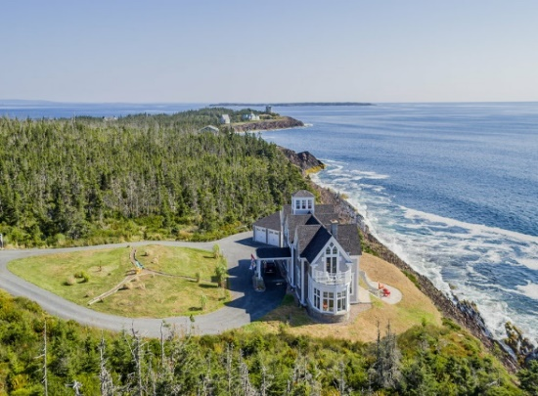
Орлов. «Письмо ровеснику»
Твой дом за океаном,
а мой – на юге тёплом,
Но солнышко на небе
у нас одно с тобой.

Slide 5
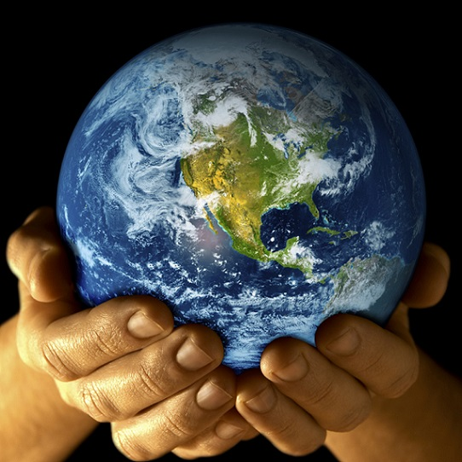
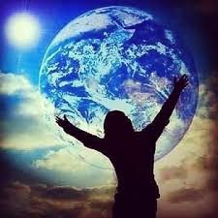
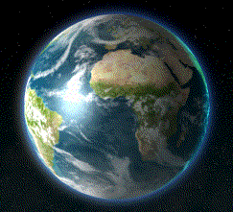
У нас одна планета, всего одна планета.
Прекрасная планета под крышей голубой.
Пускай над вашим краем, пускай над нашим краем
Цветут, не увядая, весенние сады.
Обнимем нашу землю, как маму обнимаем,
И защитим, как маму, от горя и беды.

Slide 6
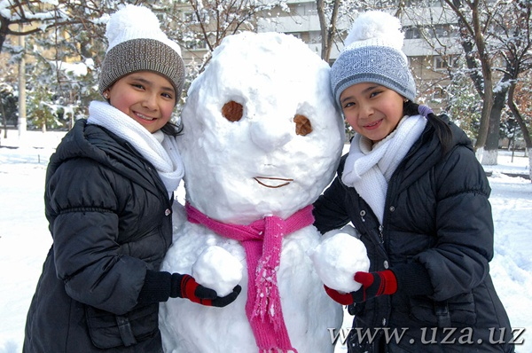
Интервью Анвара в гостях
- Где вы обычно проводите время зимой?
- После уроков мы любим играть в нашем дворе или на спортивной площадке.

Slide 7
Упражнение 9
Ответьте на вопросы по образцу.
- Где ты учишься?
- В музыкальном кружке (академический лицей, медицинский колледж, Национальный университет).
- В академическом лицее, в медицинском колледже, в Национальном университете.

Slide 8
Упражнение 9
Ответьте на вопросы по образцу.
- Где занимается твоя сестра?
- В художественной школе (спортивная секция, музыкальная студия)
- В спортивной секции.
- В музыкальной студии.

Slide 9
Упражнение 9 (стр.67)
Ответьте на вопросы по образцу.
- Где ты познакомился с Рустамом?
- На курсах английского языка (тренировки по боксу, репетиции сказки)
- На тренировках по боксу.
- На репетициях сказки.

Slide 10
Запомните!
! Чтобы сказать, где находится предмет, нужны существительные в предложном падеже с предлогами в, на.

Slide 11
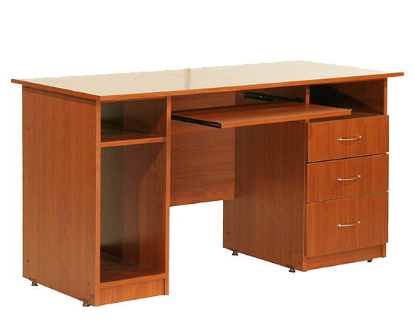
Предлоги Творительного падежа
над
за
под
перед
столом
партой

Slide 12
Предлоги Предложного падежа
на
в
столе
парте

Slide 13
в или на?
на севере
на улице
на заводе
на курсе
на стене
на острове
на родине
в Евразии
в стране
в области
в городе
в парке
в школе
в комнате

Slide 14
Упражнение 10
Прочитайте стихотворение С.Маршака, правильно вставляя окончания слов.
В январе, в январе
Много снегу во двор… .
Снег - на крыш…, на крылечк….
Солнце в неб… голубом.
В наш… дом… топят печки,
В небо дым идет столбом.
е
е
е
е
ем
е

Slide 15
Куда положили?
в письменный стол
на книжную полку
на своё место
в новые коробки
(винительный падеж)
Где лежит?
в письменном столе
на книжной полке
на своём месте
в новых коробках
(предложный падеж)

Slide 16
Упражнение 11
Ответьте на вопросы собеседника по образцу.
- Куда ты положил тетрадь? На стол?
- Да, она лежит на письменном столе.
Вы поставили книги на полку? (книжная) Мафтуна повесила куртку в шкаф? (одёжный) Он положил книги в портфель? (школьный) Батыр поставил чайник на стол? (обеденный) Ребята повесили куртки на вешалку? (одёжная)

Slide 17
Упражнение 11
Вы поставили книги на полку?
Да. Они стоят на книжной полке.
Мафтуна повесила куртку в шкаф?
Да, куртка висит в одёжном шкафу.
Он положил книги в портфель?
Да, они лежат в школьном портфеле.
Батыр поставил чайник на стол?
Да, чайник стоит на обеденном столе.
Ребята повесили куртки на вешалку?
Да, их куртки висят на одёжной вешалке.

Slide 18
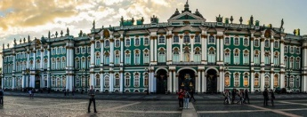
Упражнение 12
Составьте предложения по таблице. Запишите в тетрадь.
Музей «Эрмитаж» Городище Тупроккала Гигантский кенгуру Горный Бадахшан Лемур Пещера Альтамира Индийский слон Вулкан Фудзияма | находится живёт обитает | в Петербурге в Австралии на острове Мадагаскар в Японии в джунглях на Памире в Хорезме в Испании
Музей «Эрмитаж» находится в Санкт-Петербурге.

Slide 19
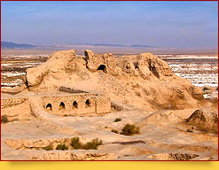
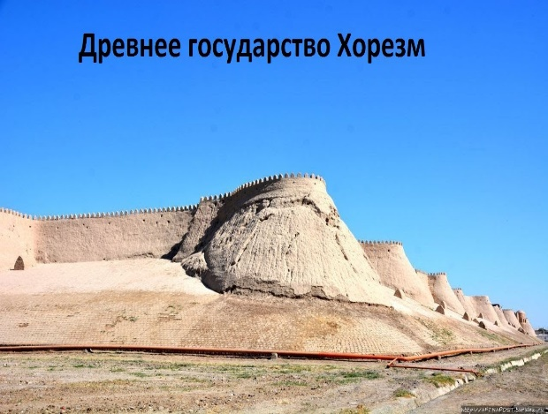
Упражнение 12
Городище Топрак-Кала находится в Хорезме.

Slide 20
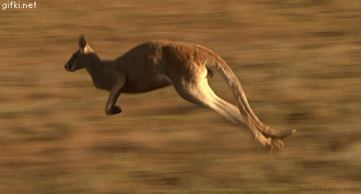
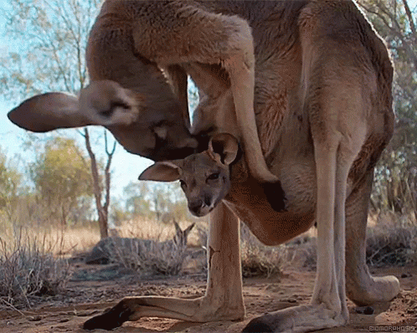
Упражнение 12
Гигантский кенгуру обитает в Австралии.

Slide 21
Упражнение 13
Придумайте и запишите предложения с данными словосочетаниями. Вставьте подходящий по смыслу предлог в или на.
Образец: Знаменитый лабиринт Минотавра находится на острове Крит.
Находится … острове Крит, были … Европе, гуляли … саду, жили … севере, отдыхали … море, проживает … Хавасте, сидели … втором этаже, давно не был … родине, нашел … песчаной пустыне, работают … заводах и фабриках.

Slide 22
Проверьте!
В прошлом году мы были в Европе. Девочки гуляли в зимнем саду. Мамонты жили на севере. Летом мы отдыхали на море. Мой дедушка проживает в Хавасте. Они сидели на втором этаже. Поэт давно не был на родине. Что нашёл художник в песчаной пустыне? Машины работают на заводах и фабриках.

Slide 23

Расскажите, кто где работает, по таблице
врач
продавец
учитель
экскурсовод
автослесарь
ветеринар
рабочий
тренер
хлопкороб
строитель
в музее
в больнице
в гараже
в школе
в магазине
на стадионе
на стройке
на заводе
на поле
на ферме

Slide 24
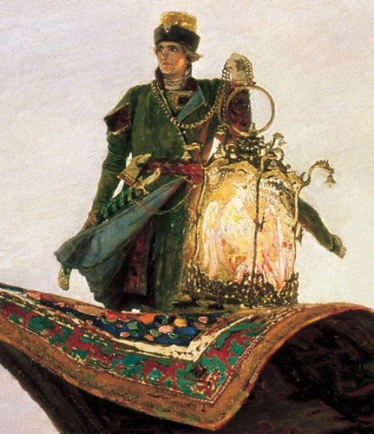
Упражнение 15
Прочитайте стихотворение А.Усачёва по картине В.М.Васнецова «Ковёр-самолёт». Где раньше летал волшебный ковёр? Где он находится теперь?

Slide 25
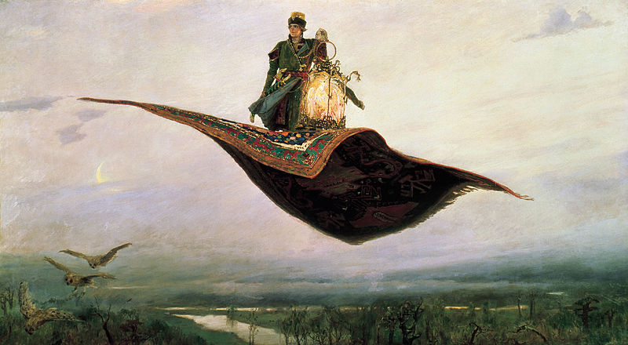
Ковёр-самолёт летал в вышине
Над лесом, горами, полями…
Теперь он в гостиной висит на стене.
Прибитый большими гвоздями.

Slide 26
ЗАДАНИЕ ДЛЯ САМОСТОЯТЕЛЬНОГО ВЫПОЛНЕНИЯ
Упражнение 16 на странице 69-70.
Прочитайте рубрику
«С русским языком вокруг света».

